Slide 1
Hændelser på Hul 2 Del 2 af 2
Lavet af Bent Ole
På vegne af Introudvalget 2019

Slide 2
Disse punkter er i dette slideshow.

Slide 3
Uspillelig bold
Hvad må du gøre ?
Du kan forsøge, at spille bolden som den ligger
Du kan erklære bolden uspillelig
Hvad så ?
Du har 3 forskellige muligheder for at droppe væk fra dette træ
Hvilke ??

Slide 4
De 3 måder, alle med 1 strafslag
Gå tilbage hvorfra du slog forrige slag og drop indenfor 1 køllelængde ikke nærmere flaget.
I linje med flaget, gå lige så langt tilbage du ønsker og drop indenfor 1 køllelængde.
Drop 2 køllelængder i ud til en af siderne, ikke nærmere flaget.
På næste slide ser vi et luftfoto med dine dropmuligheder, det giver et lidt andet billede af dit drop.

Slide 5
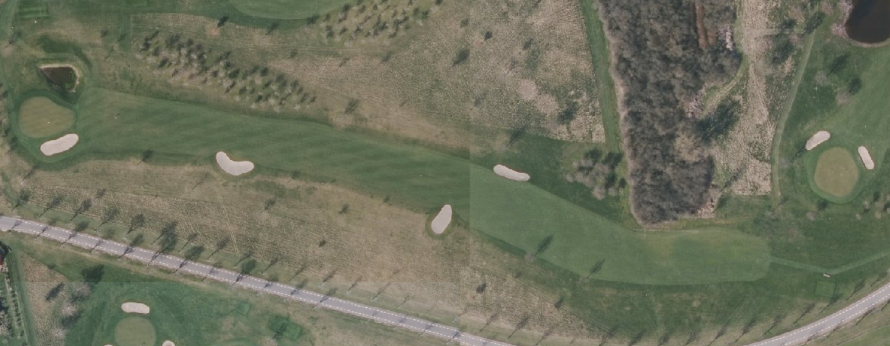
De 3 dropmuligheder set fra luften.

Slide 6
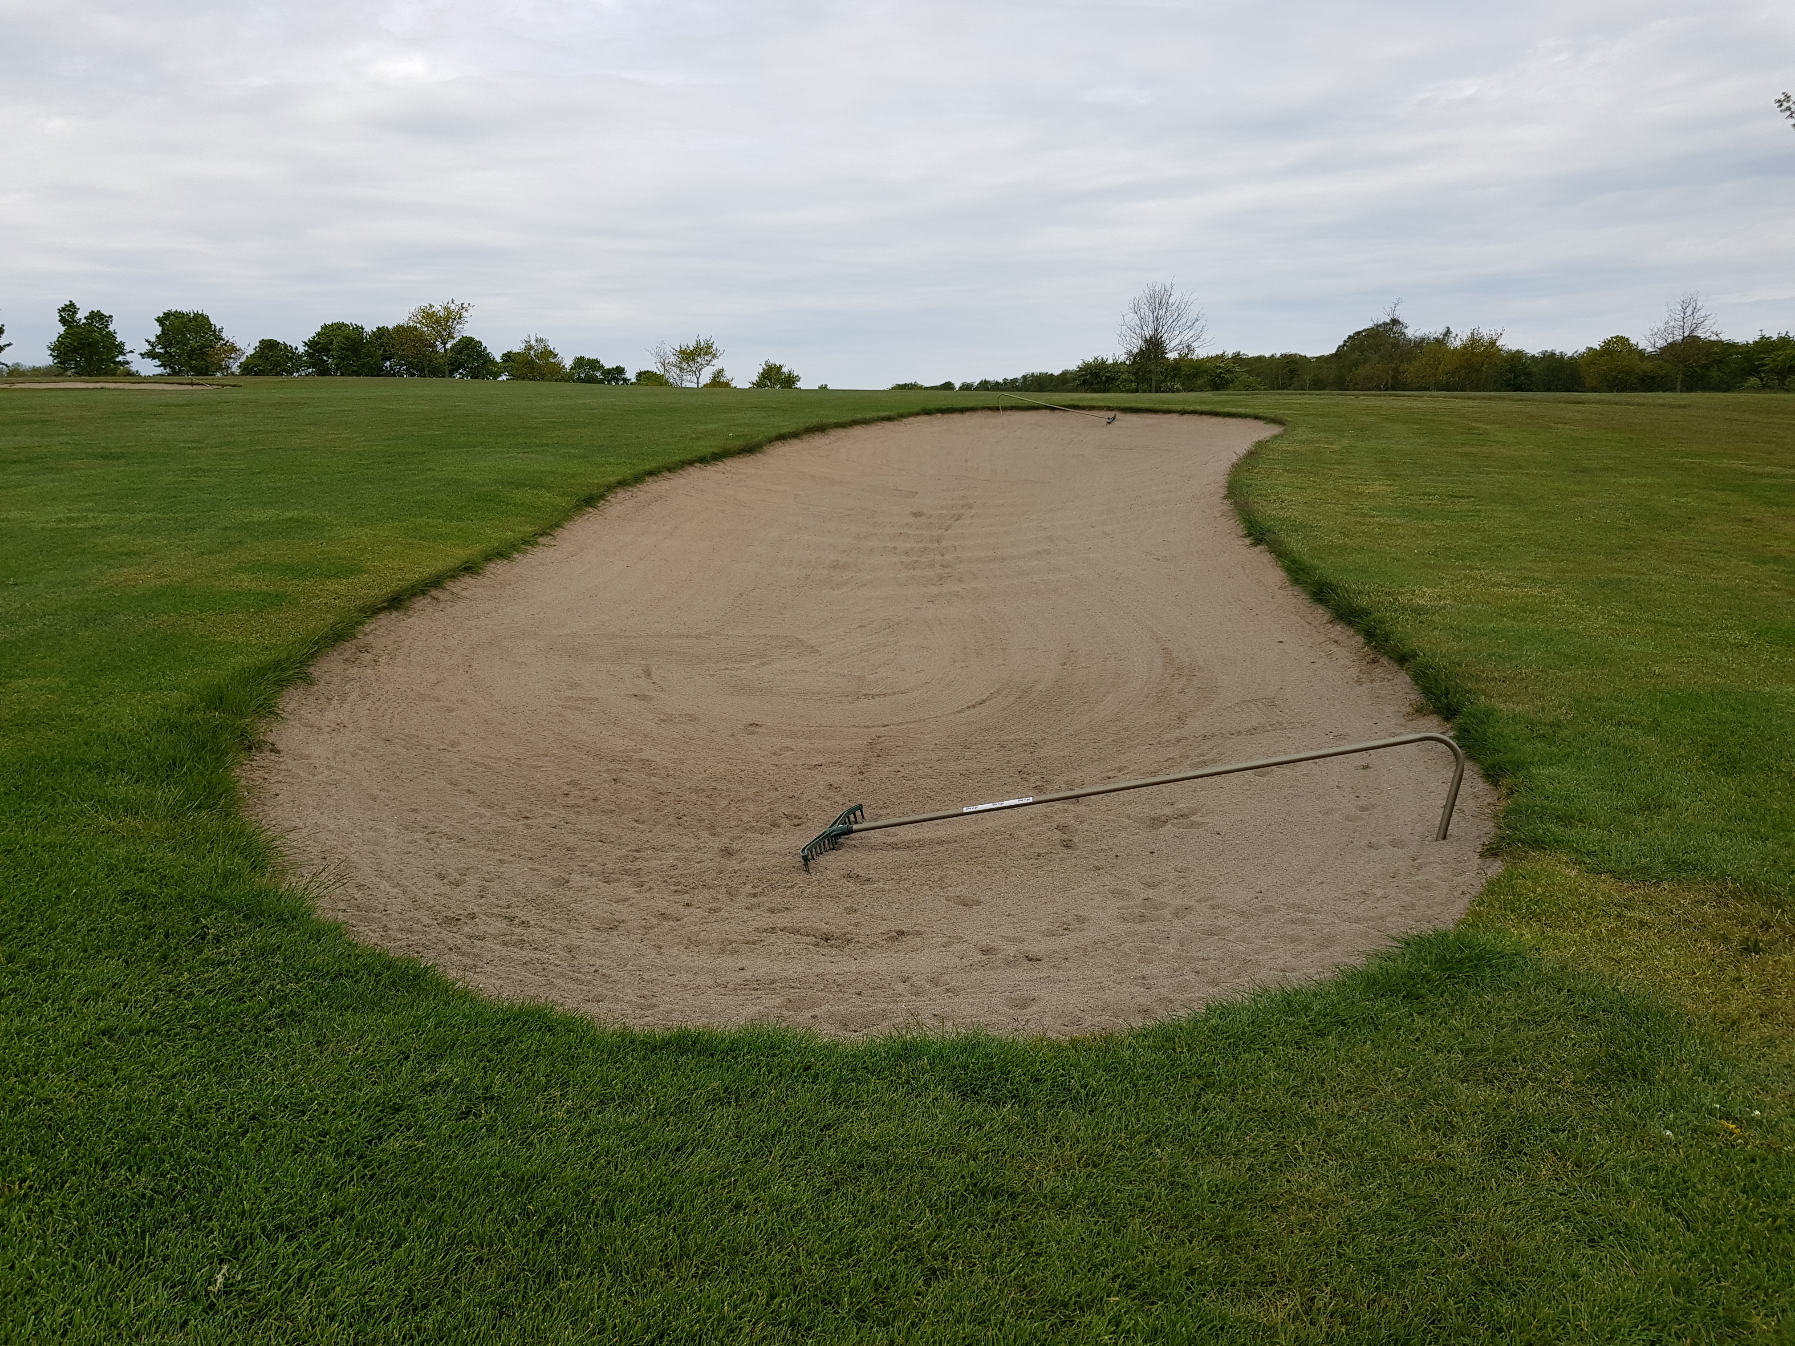
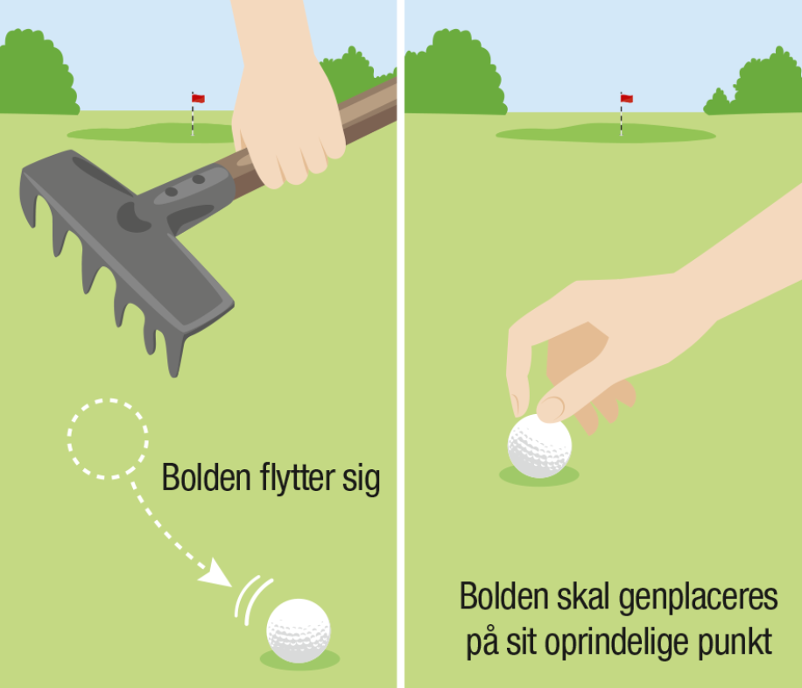
Bunker, riven og straf.
Din bold er i bunkeren standset af riven og ligger helt op af den, hvad nu hvis bolden flytter sig når jeg fjerner riven ?
Hvis din bold flyttes, når du flytter en flytbar forhindring, er der ingen straf, og din bold skal genplaceres på det oprindelige sted (som skal skønnes, hvis det ikke er kendt).
Og hvordan er det så lige man placere riven i bunkeren når man er færdig ??

Slide 7
Søge efter bold, måske mistet ?
Du har slået din bold ud i rough, hvor længe må du lede efter den ?
Du må lede i 3 Min. Herefter må du erklære din bold tabt.
Hvad gør du så ?
Du har 3 muligheder
Du vælge, at strege hullet.
Du kan gå tilbage og slå en ny bold fra det sidste sted du slog fra, du får 1 strafpoint.
Du kan tage en ny bold i spil ved, at droppe en bold indtil 2 køllelængder inde på fairway dit referencepunkt er der hvor bolden krydser linjen fra fairway til semi-rough og rough, du får 2 strafslag.

Slide 8
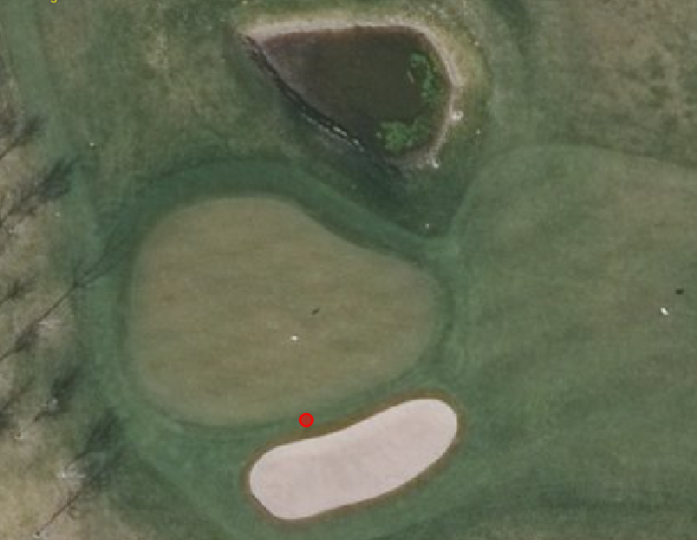
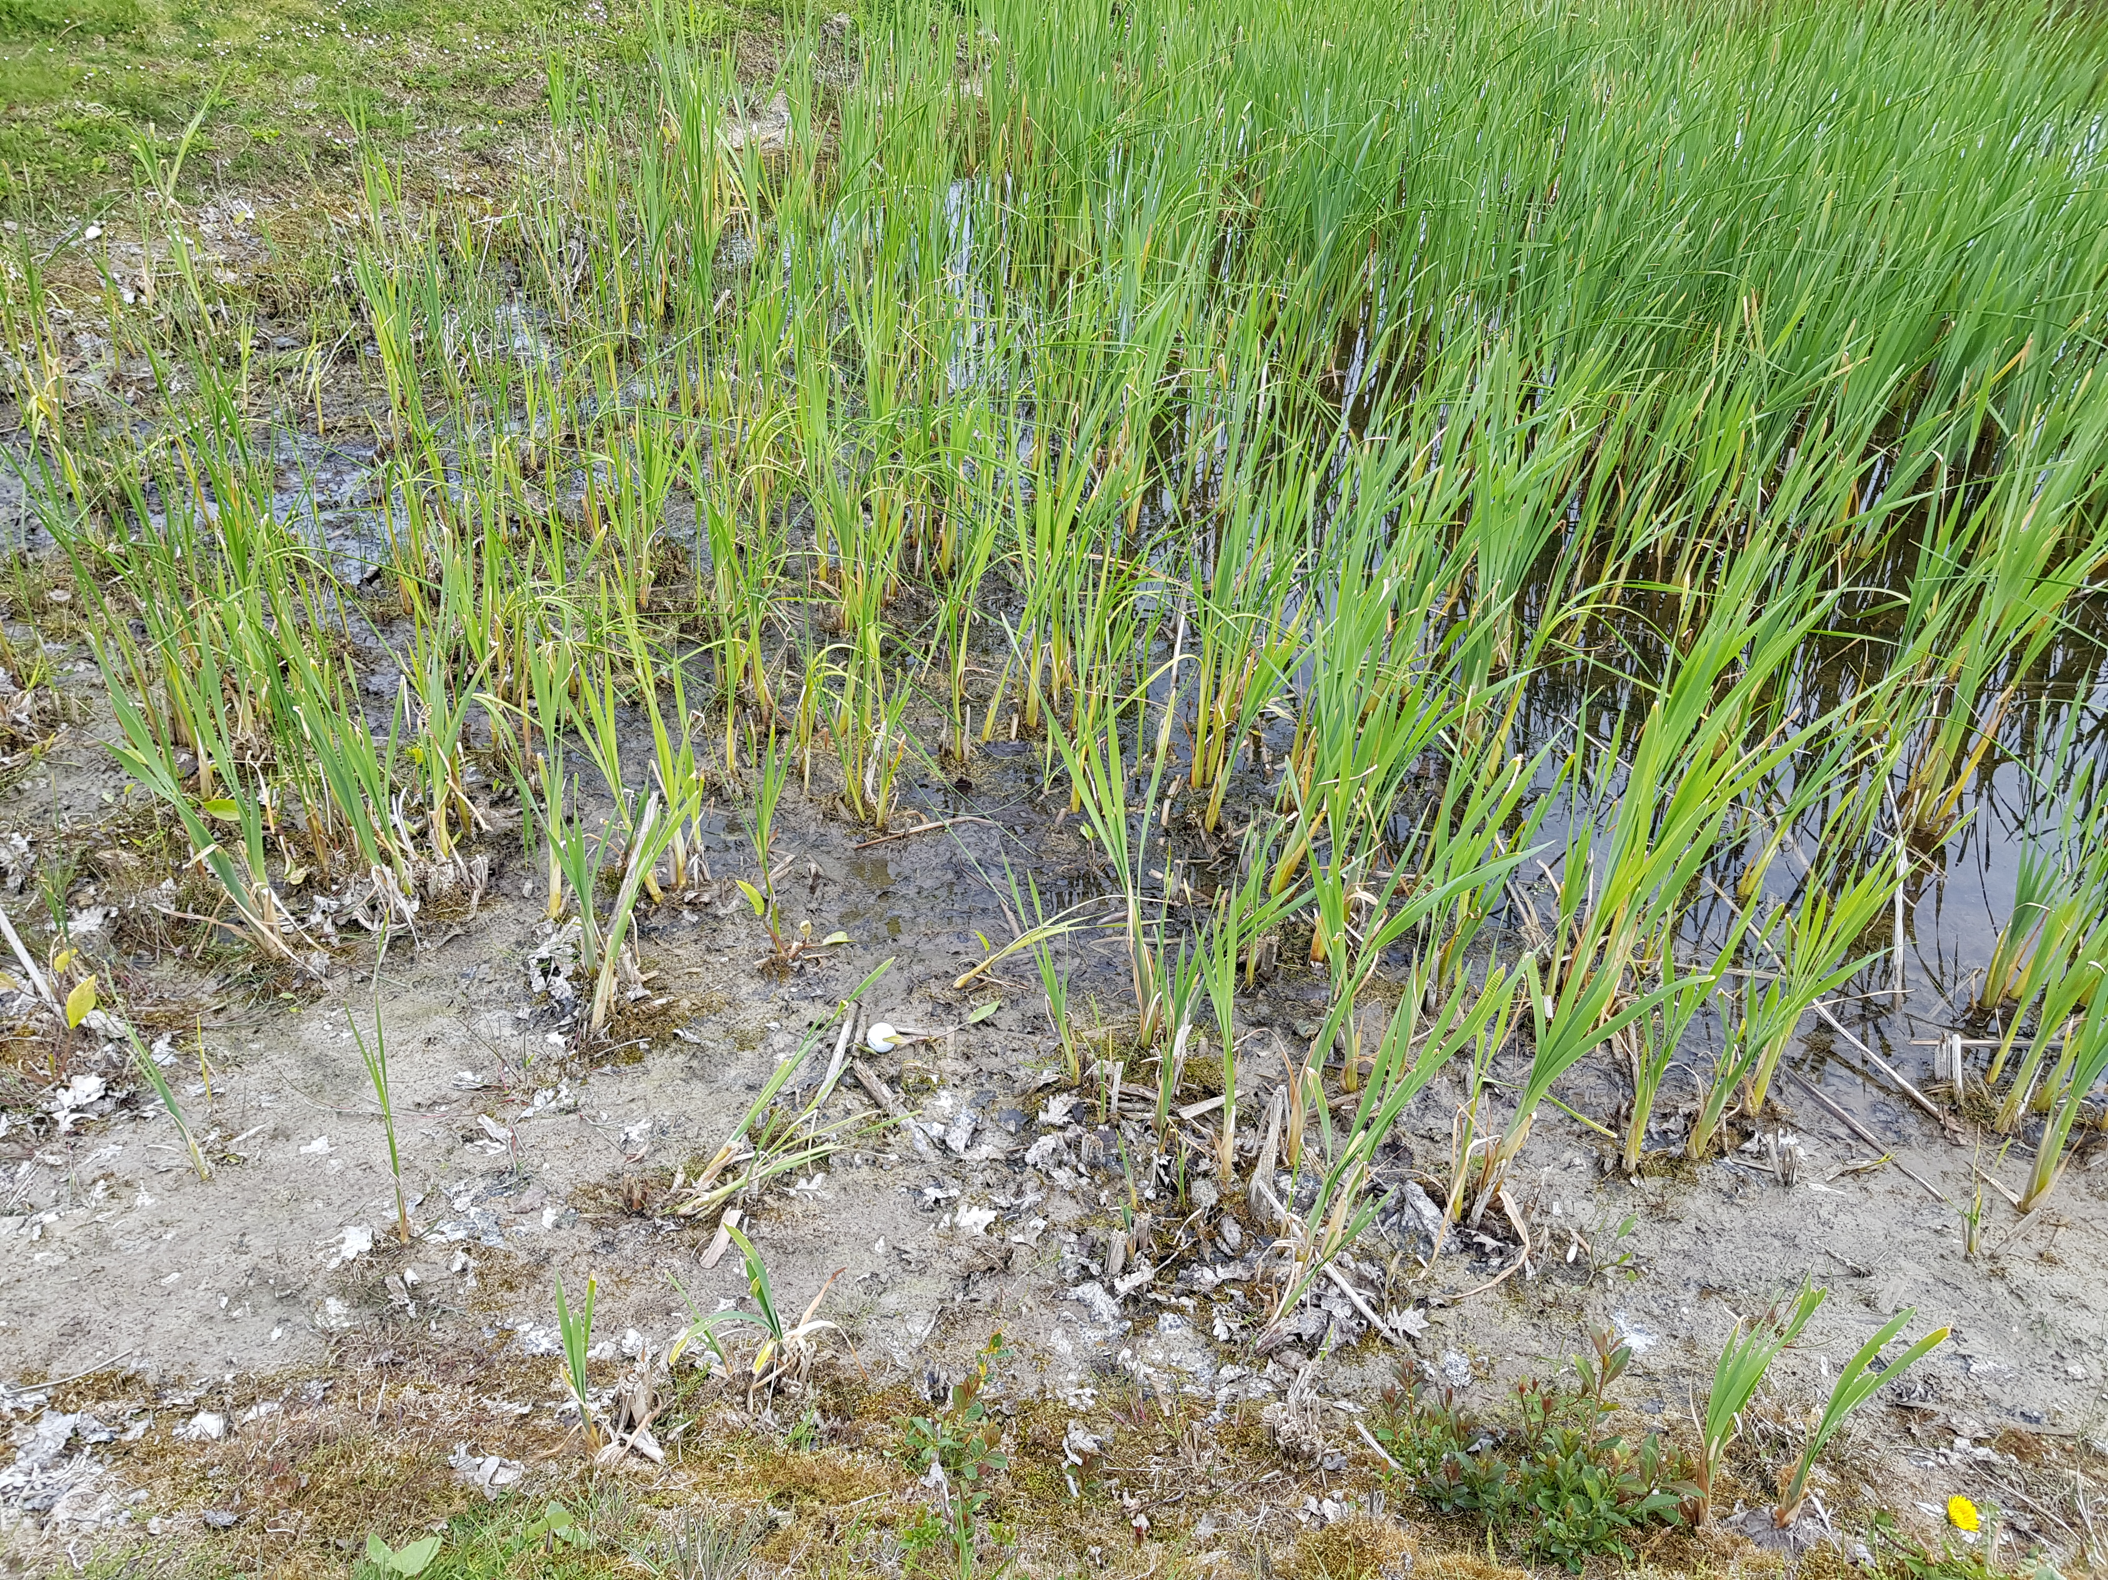
Ved Greenen
Du ligger mellem greenbunker og green
Du potter, men desværre for hårdt, bolden løber hen over greenen og ned i søen strafområde.
Hvad gør du ?
Du har 4 muligheder
1 Du kan og må spille bolden som den ligger og du må grounde.
2 du kan med 1 strafslag gå tilbage og droppe bolden hvorfra du pottede før, mellem green og bunker.
3 Du kan droppe en bold på modsatte side af søen og spille derfra, du får 1 strafslag.
4 du kan droppe 2 køllelængder til siden ikke nærmere flaget du får 1 strafslag.

Slide 9
Slut for denne gang ☺ Spørgsmål ?
Tak for i aften, kom godt hjem.

